Slide 1
仿苹果菜单

Slide 2
知识回顾
1、dom操作的相关知识
2、事件绑定

Slide 3

效果展示

Slide 4
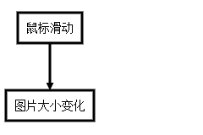
功能分析
图片的大小随着鼠标的滑动，有规则的进行变化

Slide 5
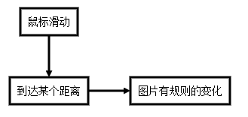
问题分析
1. 如何确定距离？
2. 整体的效果流程是什么？
3. 图片以什么样的规则变化？

Slide 6
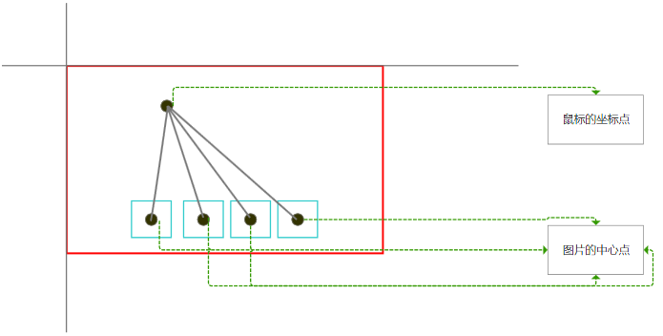
如何确定距离？
1. 图片的变化归根结底是因为什么？
2. 如何计算两个点之间的距离？
Notes:
https://www.cnblogs.com/dreamsboy/p/5656009.html

Slide 7
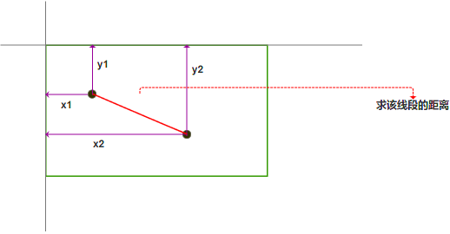

计算两点之间的距离
Notes:
https://www.cnblogs.com/dreamsboy/p/5656009.html

Slide 8
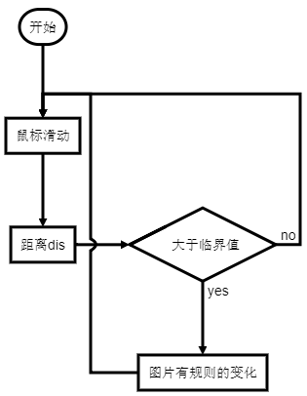
整体的效果流程
Notes:
https://www.cnblogs.com/dreamsboy/p/5656009.html

Slide 9
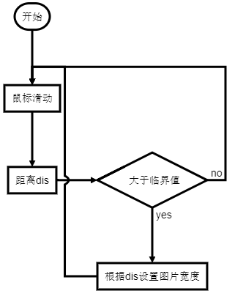
图片的变化规则
Notes:
https://www.cnblogs.com/dreamsboy/p/5656009.html

Slide 10
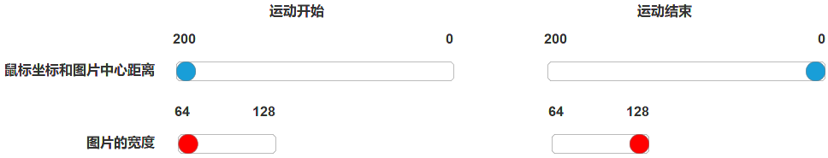
Dis和图片宽度的关系
Notes:
https://www.cnblogs.com/dreamsboy/p/5656009.html

Slide 11
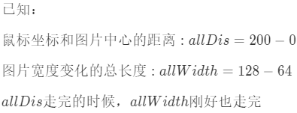
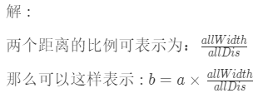

Dis和图片宽度的计算
Notes:
https://www.cnblogs.com/dreamsboy/p/5656009.html

Slide 12
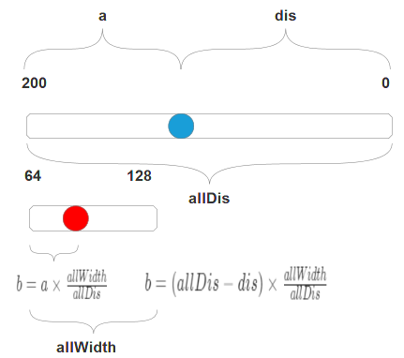

换算关系
Notes:
https://www.cnblogs.com/dreamsboy/p/5656009.html

Slide 13
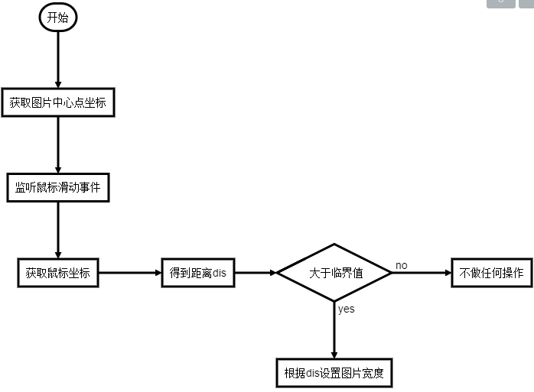
代码实现流程图
Notes:
https://www.cnblogs.com/dreamsboy/p/5656009.html

